Slide 1

開發具加工感測與磨耗量測之刀具分析系統 Development of Tool Analysis System with Machining Sensing and Wear Measuring
Presenter: Cha-Hong Cho
Adviser: Haw-Ching Yang, Dr.
Institute of Electrical Engineering,
National Kaohsiung First University of Science and Technology, Taiwan.

Slide 2
大綱
緒論
研究背景、文獻探討、研究目的
2. 理論方法
刀具磨耗、訊號擷取、刀具量測、預測方法
3. 系統開發
系統設計、系統執行步驟
4. 實驗分析
案例設計、實驗過程與結果
5. 結論
6. 參考文獻

Slide 3
1. 緒論- 研究背景
緒論

Slide 4
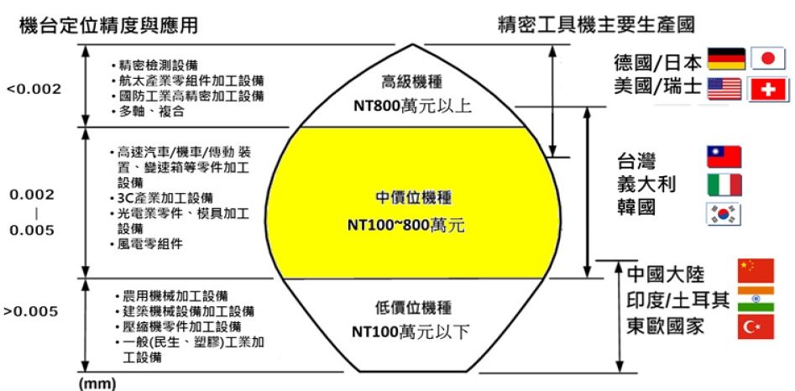
1. 緒論- 研究背景
CNC工具機廣泛運用於機械、電子、汽車、航太等產業。
2014年台灣總產值47億美元占全球5.8％，位居第七。
國產工具機多為市場需求量最大的中價位機種。
工具機定位與生產國家 [2]
2014年全球工具機各國產值 [1]
Notes:
年全球工具機總產值為813億美元，台灣總產值47億美元，較前年成長3.6％，在全球占比5.8％，位居第七。
然而，我國所生產的工具機多為新台幣100至800萬元的中價位機種，
而較高價位的高精度機種全球市場仍然是以歐洲與日本為主，但就市場而言，
還是中價位機種需求量最大，因此台灣工具機有大力拓展市場的空間。

Slide 5
1. 緒論- 研究背景
智能化監控與診斷 (intelligent monitor and diagnosis)
1. 自我學習 (self-Learning)
2. 診斷異常
3. 推估剩餘壽命
可用來作為診斷的依據
1. 切削力感測
2. 負載電流感測
3. 聲射感測
4. 磨耗影像量測
Notes:
目前全球工具機產業正朝「智能化監控與診斷 (intelligent monitor and diagnosis)」技術發展，
以達到機台在長期高速運轉下，能保持產品的穩定性與精準度。
所謂智能化技術為將工具機賦予某些自我學習 (self-Learning) 加工並診斷異常之功能，
例如刀具受力狀況，或主軸馬達之負載狀況，若能經智能化學習，
並配合預先建立的參考模型，將可推估工具機元件的健康狀況，
甚至進行即時診斷的能力。
加工過程中，當刀具因摩擦、碰撞、熱斷裂及化學反應等因素逐漸磨損時，
如使用磨損的刀具來加工，將影響加工件之品質。
尤其當刀具於加工過程中出現磨損(wear)甚或斷裂(broken)時，
CNC機台可能發生的變化，如機台振動量與頻率、加工產生的音量與頻率、機台馬達負載、刀具與工件受力等狀態的改變。

Slide 6
1. 緒論- 文獻探討
切削力感測
1. 林[3]以拋棄式車刀對中碳鋼進行外徑車削分析，並在過程中改變切削條件(切削速度、切削深度(depth of cut)、進給率(feed))，並量測刀具的磨耗量、切削力、振動等資訊，並使用線性迴歸與倒傳遞(backpropagation, BP)類神經網路與測其磨耗量，發現使用到傳遞類神經網路有較佳的準確度。
2. Wang等人[4]透過三軸壓電測力計之夾具以擷取側銑鈦時的訊號，並應用偏最小平方法(partial least square regression, PLSR)，複迴歸(multiple linear regression, MLR)、徑向基底函數(radial basis function, RBF)、與倒傳遞(backpropagation, BP)類神經網路等方法預測刀具之磨耗，發現PLSR有較小的錯誤率，
Notes:
1.進一步分析刀具磨耗過程對切削力(cutting force)與振動頻率的關係時，
2.然而感測切削力所所取得的訊號，往往相當龐大且混雜著許多加工雜訊，
如何有效的從切削力訊號萃取出關鍵的資料，就顯得相當重要。
3.為更進一步得知切削力與刀具磨耗之關係

Slide 7
1. 緒論- 文獻探討
負載電流感測
1. 李[5]提出一電流訊號特徵選取程序，以分析刀具狀態，利用擷取各種加工時的電流訊號彙整後，將其轉換成時域統計量與頻域特徵值後，採最小化之特徵組合獲得最大化之馬可夫模型(Markov model)狀態移轉正確率，其平均辨識度可達83.4％，
2. Miguel[6]等人提出以智慧感測器融合現場可程式化閘陣列(FPGA)方式，來推估刀具後刀面磨耗變化，以監測主軸電流與刀具端之振動， 發現將電流與振動訊號相乘後跟刀具磨耗呈現線性關係。在五種不同的進給速率和五種不同切削深度實驗驗證下，整體之誤差在10%以下。
Notes:
1.除可使用切削力做為判斷刀具狀況，當刀具磨耗造成刀具切削能力降低時，
控制器為達到相同的切削速度(cutting speed)，
控制器將自動提升驅動電流以維持相當的切削力。
2.類似的，

Slide 8
1. 緒論- 文獻探討
聲射感測
1. 田[7]提出使用聲射訊號分析車削時刀具之磨耗情況，藉由整合滑線場(slip-line field)理論建立的犁切力模型，求得聲射訊號源分布及聲射訊號傳遞模型與刀具磨耗的關係。可發現訊號頻域分布隨著磨耗量增加而往高頻方向移動
2. Kulandaivelu等人[8]將AE感測器所擷取到之訊號轉換成平均值(average)、均方根值(RMS)、訊號所占面積(area)等三種特徵，並作為ANFIS系統之輸入值，並以刀具磨耗量為輸出值，來預測刀具的磨耗量。
Notes:
1.近幾年來除了利用工具機加工時之切削力、電流、振動等數值，
做為預測刀具磨耗之指標外，
聲射(acoustic emission, AE)感測也是資料收集方式之一
2.以AE感測器偵測刀鎢鋼刀具之磨損分析而言

Slide 9
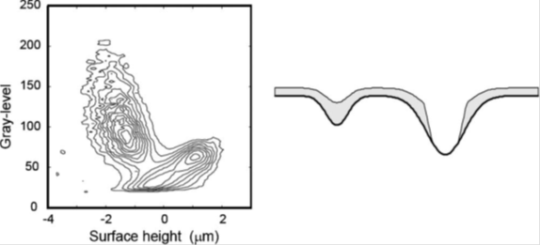
1. 緒論- 文獻探討
磨耗影像量測
1. 郭[9]與鄭[10]等利用機器視覺，開發出刀具磨耗自動檢測系統。在攝影機所取得影像中找出受檢測區域(Region of Interest, ROI)，可分析如色度跟亮度與參考值比較。
2. Jurkovic等人[11]提出一雷射為基礎之量測系統，藉由雷射光的線性特質，易於取得刀具磨耗之輪廓深度如圖1-8所示，尤其刀具表面與粗糙度可有效獲得。
刀具磨耗輪廓 [21]
Notes:
1.刀具的磨耗特性 我們必須開發一個刀具量測平台來得知
磨耗長度(wear land length)、磨耗寬度(wear land width)、磨耗面積(wear land area)、目前直徑(equivalent diameter)、

Slide 10
1. 緒論- 研究目的
刀具磨耗為影響產品精度的重要因子
以往換刀時機僅由操作人員的本身經驗判定
換刀時機過晚
1. 產生超規工件
2. 加工資源的浪費(機台生產效率、原料成本、電力等)
換刀時機過早
1. 具成本提高
2. 停機與刀具校正增加
Notes:
智能化監控運用於工具機上的相關研究，在國外已經進行相當長的時間，
而近年來許多國際大廠，如MORI SEIKI、MAZAK、FANUC、OKUMA皆有相關技術運用於實際販售的產品之上，
透過智能化技術，即時的收集、分析、檢測機台各元件狀況，確保工具機運作的穩定性與提高產品的品質，
進而體高工具機整體的附加價值，但此類的智能化相關系統，主要還是以歐、美、日等國家為主，
台灣尚處於研發階段，距離商品化階段仍有一大段發展的空間。
由於工具機於加工過程中，刀具磨耗對於產品精度的影響為重要因子之一，
而以往的換刀時機，皆是由現場的操作人員依照本身經驗，
來判斷是否該更換刀具，當判斷換刀時機點過晚，
則會有超規工件的產生，進而造成加工資源的浪費(如機台生產效率、原料成本、電力等)，
又或是當判斷換刀時間點過早，則會有刀具成本提高，
與停機更道具並重新效正刀具的時間浪費，
因此，若能發展出一套智能監測系統，即時推估出刀具磨耗狀況，
預測出刀具更換時機進行換刀，將能提升工具機的加工效能與成本的降低。

Slide 11
1. 緒論- 研究目的
開發具加工感測與磨耗量測之刀具狀態分析系統
1. 整合顯微攝影機與溫度、電流、加速規三種感測器。
2. 蒐集之資料可供熱變形分析、刀具磨耗分析、軸承診斷分析使用。
刀具磨耗分析
1. 擷取加工時主軸上的振動與主軸馬達的電流，並計算成特徵及挑選出關鍵特徵。
2. 顯微攝影機取得之磨耗影像，並計算出磨耗程度
3. 應用複迴歸分析與類神經網路建立出刀具磨耗模型
Notes:
本研究開發具加工感測與磨耗量測之刀具狀態分析系統，
整合了顯微攝影機與溫度、電流、加速規三種感測器，
蒐集到之資料可供熱變形分析、刀具磨耗分析、
軸承診斷分析使用。

Slide 12
2.理論方法
理論方法

Slide 13
2.理論方法 - 刀具量測(刀具壽命)
刀具壽命定義
根據 ISO(3685-1977) 對於刀具磨耗之定義，刀腹之平均磨耗值(VB)如大於0.3mm或最大磨耗值(VBmax)大於0.6mm即可判定刀具壽命終結。
刀具磨耗示意圖

Slide 14
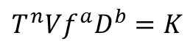
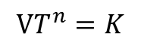
2.理論方法 - 刀具量測(泰勒氏理論)
泰勒氏(Taylor’s Tool Life)理論
假設刀具材質、刀具型號、工件材料、切削深度、切削進給速率皆固定之狀態下，則切削速度為影響刀具壽命之最主要因素。
$$T^{n}Vf^{a}D^{b}=K$$
T = time、V =切削速率(mm/min)、f = 進給速率(mm/min)、D = 切削深度(mm)
$${VT}^{n}=K$$
V = 切削速度(mm/min)。T = 切削時間(min)，如當T= 1，則V=K。
切削速度與刀具壽命

Slide 15
2.理論方法 – 預測方法(頻域分析)
快速傅立葉轉換(Fast Fourier Transform)
1. 時域透過轉換成頻譜後，計算各頻率點所佔比例，再找出各倍頻(主軸基頻)所釋放出的能量。
2. 但因負載變動，基頻會變動，故取目標頻段 ±0.5HZ區段內的能量，當成該目標頻段的能量值。
例: 1倍頻(Hz) = 主軸轉速(RPM)/60
目前計算的特徵有 :
振動與電流的1/4倍頻、1/2倍頻、1倍頻、2倍頻、3倍頻。
Notes:
以上為頻域特徵的種類。
主軸轉速RPM / 60 = 1倍頻 的HZ
透過頻譜圖，並計算出比例Scale，並找出1倍頻所在的HZ(加減0.5HZ)，所釋放的能量

Slide 16
2.理論方法 – 預測方法(時頻域分析)
小波包分解(Wavelet packet decomposition)
1. 透過低頻與高頻的分割，找出各小波層的能量值。
2. 因能量釋放分布於各頻段，各小波層包含不同頻段的能量值，可彌補頻率分析只取基頻點附近能量的缺陷。
目前計算的特徵有 :
振動與電流中第五階層的前15個小波包能量。
小波包分解樹

Slide 17
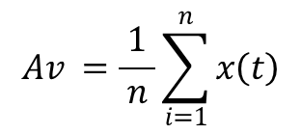
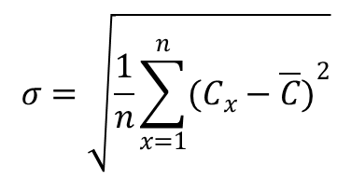
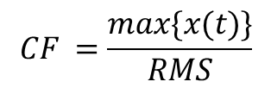
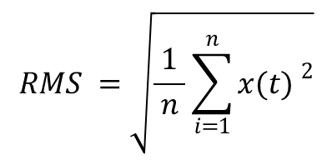
2.理論方法 – 預測方法(時域分析)
平均值(Mean)
計算數據之平均值
均方根值(RMS)
資料的離散程度
波峰因數(CF)
波形間的關係
標準差(SD)
資料和平均數之間的差異
$$Av =\frac{1}{ n }\sum_{i=1}^{n}{x\left(t\right)}$$
$$RMS =\sqrt{\frac{1}{ n }\sum_{i=1}^{n}{{x(t) }^{2}}}$$
$$CF =\frac{max\{x(t)\}}{RMS}$$
$$σ=\sqrt{\frac{1}{n}\sum_{x=1}^{n}{{(C_{x}−\overline{C})}^{2}}}$$
Notes:
以上為時域特徵的種類。
RMS=離散程度(有加權效果)
波峰因子= Peak 與 RMS 之比值，了解波的形狀
偏態係數 = 偏度為0表示，沒偏。左偏態(負)，右偏態(正)
峰態係數 = (大於3尖峰)(等於3)(小於3 平峰)

Slide 18
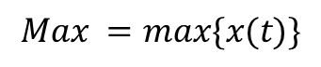
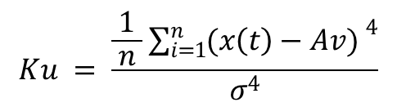
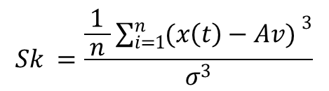
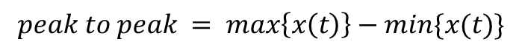
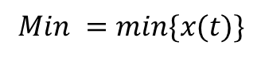
2.理論方法 – 預測方法(時域分析)
最大值(Max)
數據之最大值
最小值(Min)
數據之最小值
峰對峰值(Peak to Peak)
波峰與波谷之間的振幅值
偏態係數(Skewness)
波偏的型態(<0：左偏，>0：右偏，=0：正中)
峰態係數(Kurtosis)
波峰型態(<3：平峰，>3：尖峰)
$$Max =max\{x(t)\}$$
$$Min =min\{x(t)\}$$
$$peak to peak = \max\left\{x\left(t\right)\right\}−min\{x(t)\}$$
$$Sk =\frac{\frac{1}{ n }\sum_{i=1}^{n}{{(x\left(t\right)−Av) }^{3}}}{σ^{3}}$$
$$Ku = \frac{\frac{1}{ n }\sum_{i=1}^{n}{{(x\left(t\right)−Av) }^{4}}}{σ^{4}}$$

Slide 19
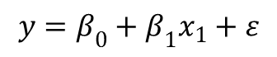
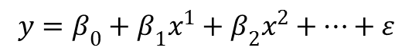
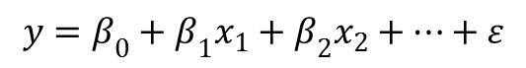
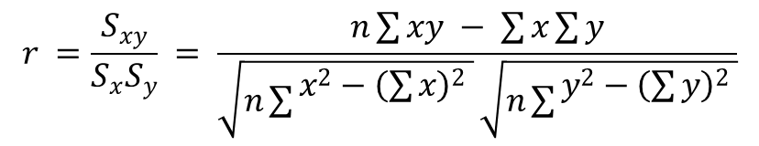
2.理論方法 – 預測方法(迴歸分析)
簡單迴歸
表示一個自變數(x)與依變數(y)的關係。
複迴歸
用來探討多個自變數與依變數的關係。
多項式迴歸
當自變數與依變數並非呈現直線關係而是曲線關係時，可用多項式迴歸來進行分析。
相關係數
表示兩連續變數的線性相關程度的統計指標。
$$y=β_{0}+β_{1}x_{1}+ε$$
$$y=β_{0}+β_{1}x_{1}+β_{2}x_{2}+…+ε$$
$$y=β_{0}+β_{1}x^{1}+β_{2}x^{2}+…+ε$$
$$r =\frac{S_{xy}}{S_{x}S_{y}} = \frac{n\sum{xy} − \sum{x}\sum{y}}{\sqrt{n\sum{\begin{aligned}x^{2}−{\left(\sum{x}\right)}^{2} \\ \end{aligned}}}\sqrt{n\sum{\begin{aligned}y^{2}−{\left(\sum{y}\right)}^{2} \\ \end{aligned}}}}$$
Notes:
迴歸是統計中常利用來表示自變數(x)與依變數(y)關係的一種模式，其中包含簡單迴歸、複迴歸、多項式迴歸等。

Slide 20
2.理論方法 – 預測方法(類神經網路)
演算步驟如下
1. 設定網路層數與各層之神經元數。
2. 隨機給定隱藏層與輸出層之初始網路加權值𝑊即初始偏權值𝜃。
3. 輸入訓練輸入值𝑋輸出目標值𝑌。
4. 計算網路推算之輸出值，包含隱藏層輸出值與輸出層輸出值。
5. 計算誤差函數值。計算各層之間的加權值修正量與偏權值修正量。
6. 更新各層之間的加權值與偏權值。
重複步驟 1.到 6.直到網路收斂。
Notes:
倒傳遞神經網路演算法的網路學習過程其示意圖，
包括了正向傳遞與反向傳遞兩個方向之演算，
但在同一時間，只會發生一個方向傳遞之演算。
正向傳遞就是資料由輸入層經過相關權重值處理後傳遞至隱藏層，
透過轉換函數計算每一神經元所對應的輸出值及其誤差函數的過程。
反向傳遞就是當正向傳遞輸出層不能得到預期輸出值時，
將推算之輸出值與目標輸出值，
代入能量函數透過最陡坡降法得到權重值修正量。
而透過正向及反向的來回運算，
不斷的重複正向與反向傳遞運算以產生一組最佳之權重值。

Slide 21
3. 系統開發
系統開發

Slide 22
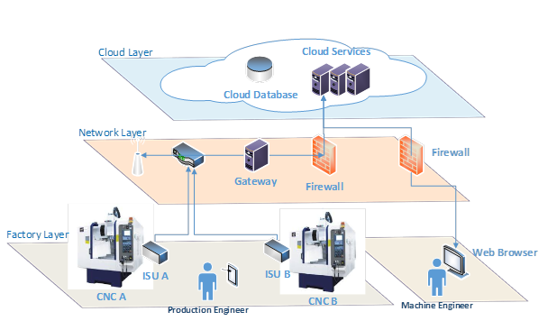
3. 系統開發 – 系統設計
雲端預測與診斷之三層架構
感測與量測資料藉工廠層的智慧感測單元(Intelligent Sensing Unit, ISU)經資料前處理後，透過工廠網路將資料上傳至雲端資料庫，雲端系統再根據上傳資料分析建模及預測，使用者便可的透過Web畫面預覽監視與預測結果。
Cloud Layer
雲端系統彙整並同步加工參數，特徵，影像等，提供及時診斷(In-time Diagnosis)服務。
Network Layer
ISU的感測資料經由此層內的閘道器(Gateway)傳輸到雲端系統，而此層內的Firewall可確保資料傳輸的安全。
Factory Layer
ISU感測資料蒐集與機台狀態取得，並計算感測資料之特徵。
雲端預測與診斷架構圖
Notes:
這項研究提出了一個雲本研究提出一雲端預測與診斷之三層架構，
架構的三個層次，
工廠，網絡和雲層應用提出的特徵提取方案診斷和預測機床的故障，如軸承故障和刀具破損。

Slide 23
3. 系統開發 – 系統設計
感測資料取得(Data Collection)
資料前處理(Data Preprocessing)
特徵計算(Feature Calculation)
特徵選取(Feature Selection)
影像取得(Image Collection)
影像前處理(Image Preprocessing)
磨耗值計算(Wear Calculation)
推估模型建立(Model Creation)
刀具磨耗推估(Tool Wear Estimation)
刀具狀態推估流程
Notes:
感測資料取得(Data Collection)：於工具機加工過程中，透過裝設於機台上的電流與振動感測器，
擷取機台振動與各軸電流耗用狀況，並同步擷取控制器加工參數(包含主軸轉速、機台座標、加工程式等)。
資料前處理(Data Preprocessing)：將蒐集到之原始資料與加工動作同步，並依照加工動切割分類，最後以小波濾波進行雜訊過濾。
特徵計算(Feature Calculation)：將前處理完之資料，分別依時域、頻域、時頻域，計算不同動作下之特徵。
特徵選取(Feature Selection)：選取與刀具磨耗相關係數較高之特徵。
影像取得(Image Collection)：於刀具使用前擷取刀具未磨耗影像，之後於特定間格定時擷取刀具磨耗影像。
影像前處理(Image Preprocessing)：將影像過濾雜訊、去除背景使影像內容簡單化。
磨耗值計算(Wear Calculation)：將前處理完之影像，選區磨耗區域，計算所佔之畫素總數，最後乘上畫素比例取得實際磨耗量。
推估模型建立(Model Creation)：輸入加工條件、磨耗量、關鍵特徵，建立推估模型。
刀具磨耗推估(Tool Wear Estimation)：於實際加工時，計算並選取關鍵特徵，輸入模型，以推估刀具磨耗量。

Slide 24
3. 系統開發 – 系統設計
使用者案例圖形
刀具狀態推估使用者案例
Notes:
透過使用者案例圖形，可清楚了解到刀具狀態推估之系統架構。
刀具狀態推估系統，感測訊號經由ISU訊號擷取、訊號濾波、特徵計算、特徵選取；
刀具影像經由ISU影像擷取、影像處理、磨耗計算，
使用者透過所選取之特徵與刀具磨耗量，進行模型建立、磨耗推估。

Slide 25
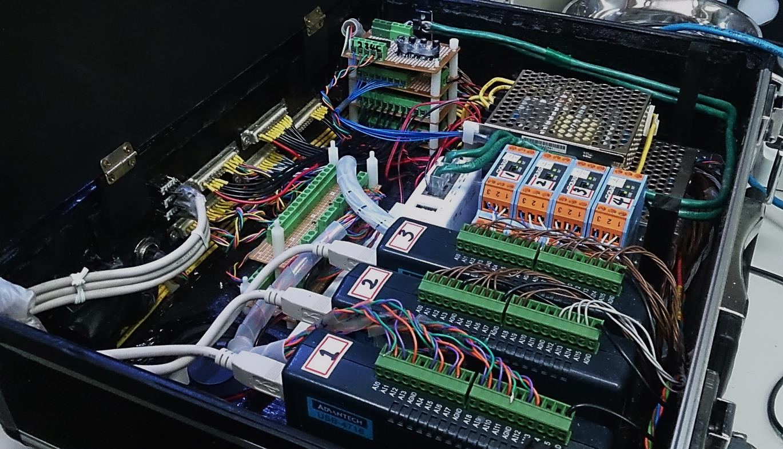
3. 系統開發 – 系統執行步驟(訊號擷取)
ISU內部架構與配置
電源供應器
WIFI
SD200
A/D轉換器
ISU 內部配置圖
ISU 內部佈署
Notes:
智慧感測單元(ISU)基於飛機黑盒子資料蒐集資料並彙整之概念，
因此俗稱為黑盒子，本研究整合硬體與軟體於一裝置內，
使得ISU有安裝方便、應用彈性度高、機動性強等功能。
ISU內部整合了三台A/D訊號擷取器、
四台SD200溫度訊號轉換器、WIFI路由器、電源供應器、
訊號轉換器與訊號整合器等，因為ISU於正常運作時為一密閉空間，
為保護內部元件過熱而損壞，
因此設計三組散熱風扇於ISU裝置底部，
能於運作時快速排出ISU內部之溫度。

Slide 26
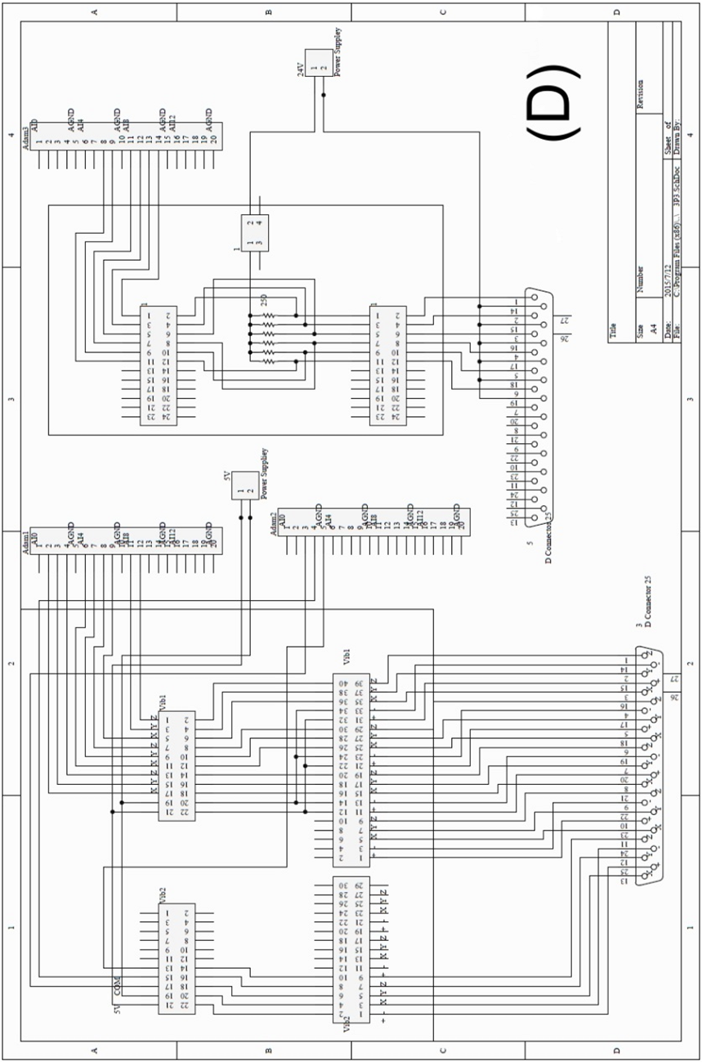
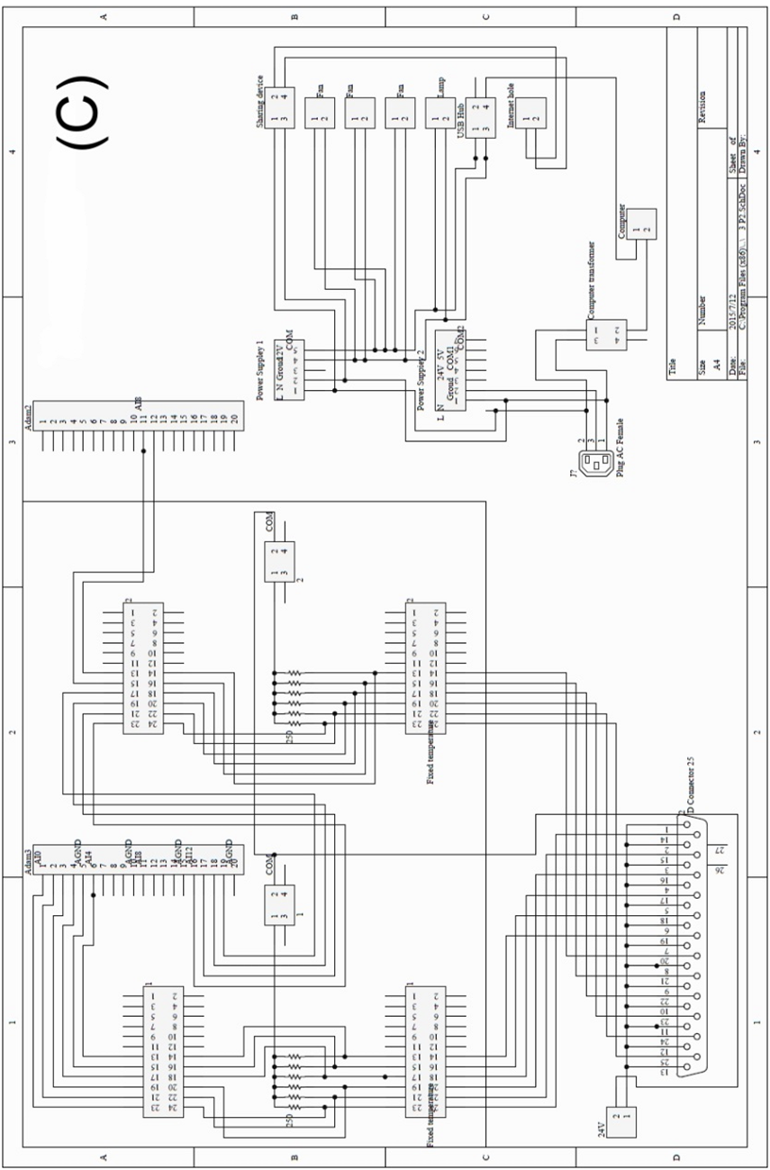
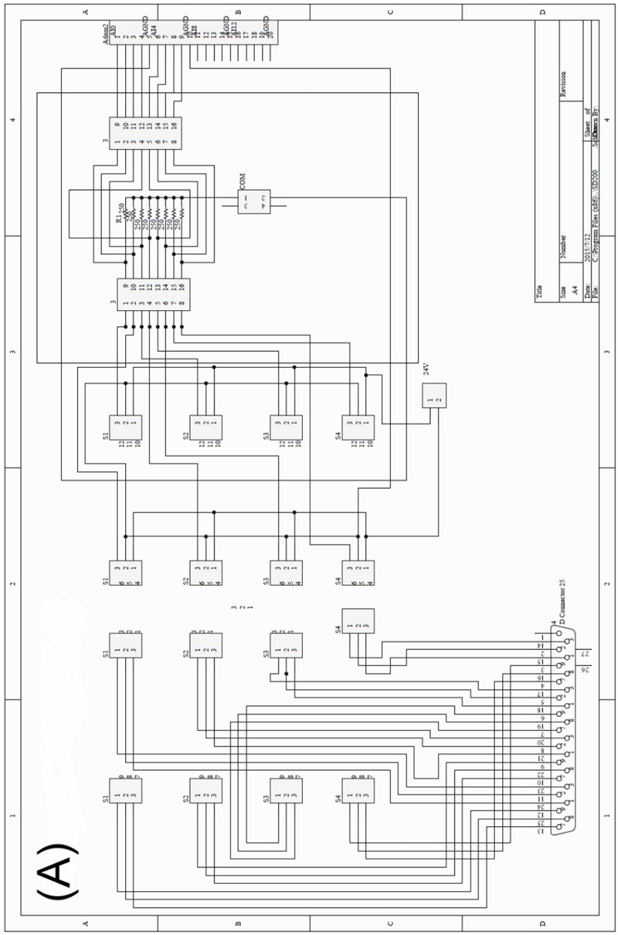
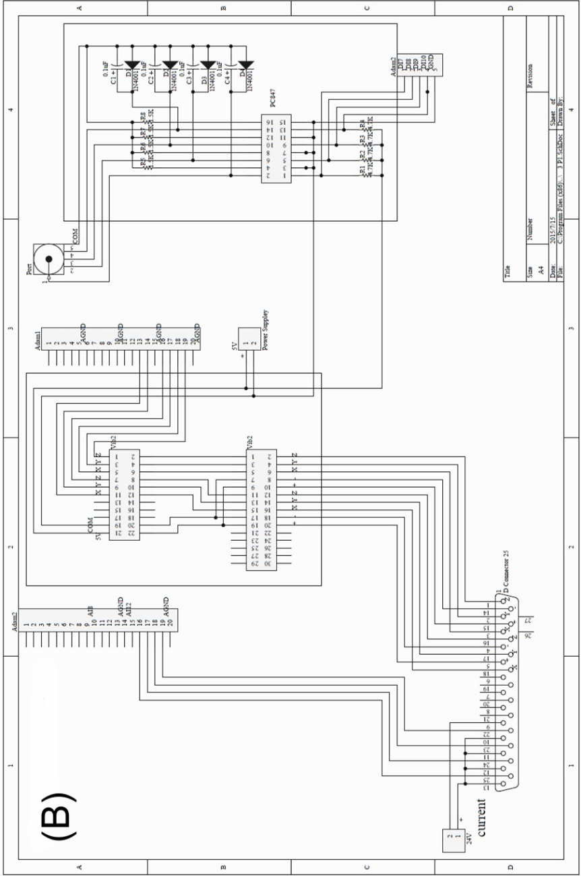
3. 系統開發 – 系統執行步驟(訊號擷取)
ISU 電路圖
ISU 電路圖
Notes:
為了使以後維修的方便 因此我們建立ISU的內部電路圖，
往後的維修只要過此電路圖即可輕易的找到對應的電路

Slide 27
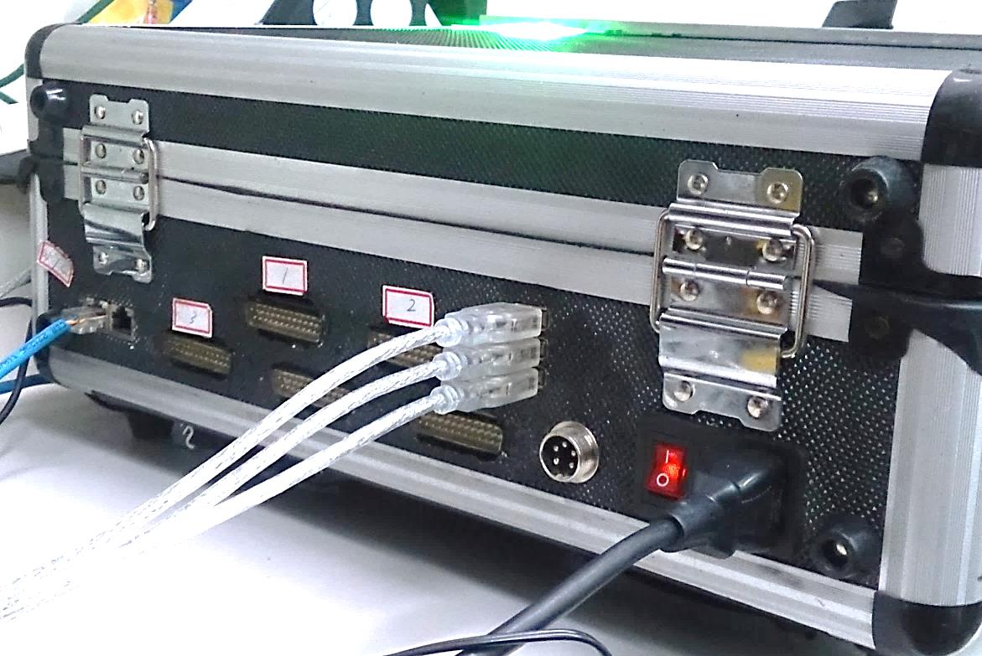
3. 系統開發 – 系統執行步驟(訊號擷取)
ISU 背部 I/O 面板與感測器整合接頭
A/D USB
AC 110V
LAN/WAN
感測器接頭
PLC數位輸入
感測器連接端子
ISU外接端子

Slide 28
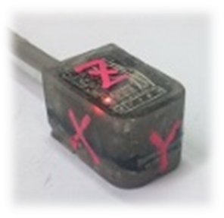
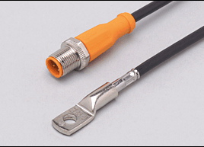
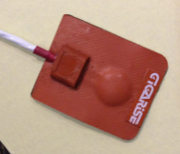
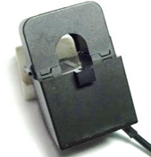
3. 系統開發 – 系統執行步驟(訊號擷取)
各感測器介紹
 | MMA 7361 | TS2229 | PT100 | TU12P-RC5
圖片
規格 | 量測範圍 : ±1.5g 精確度 : ±0.1g 反應時間 : 0.5 mS 輸出訊號: ±1.2V | 量測範圍 : -25~90°C 精確度 : ± 0.2°C 反應時間 : 600 mS 輸出訊號 : 4~20 mA | 量測範圍 : 0~100°C 精確度 : ± 0.2°C 反應時間 : 200 mS 輸出訊號 : 4~20 mA | 量測範圍 : 0~25 A 精確度 : ± 1% 反應時間 : 0.16 mS 輸出訊號 : 0~2.5V
轉換公式 | 根據測量範圍為±1.5g， 即可推出 1g/0.8V | 因A/D轉換器是接收電壓訊號，因此使用電阻器(250Ω)將4~20 mA轉換成1~5V電壓訊號， 根據測量範圍為-25~90°C， 即可推出 1°C/0.034V | 因A/D轉換器是接收電壓訊號，因此使用電阻器(250Ω)將4~20 mA轉換成1~5V電壓訊號， 根據測量範圍為-25~90°C， 即可推出 1°C/0.04V | 根據測量範圍為0~25A， 即可推出 1A/0.1V
Notes:
震動
•低消耗電流：400μA
•低工作電壓：2.2 V - 3.6 V
•高靈敏度（800毫伏/克@1.5克）
•可選靈敏度（±1.5克，±6克）
•快速開啟時間（0.5毫秒啟用響應時間）
溫度TS2229
•測量範圍 : -25...90°C
•精確度 :± (0.30 K + 0.005 x |t|)
•反應時間 :600m S
溫度PT100
•測量範圍 : 0...100°C
•精確度 :± 0.2°C
•反應時間 :200m S
電流
•量測電流（IPN）：0-50à
•輸出信號（IOUT）：4〜20毫安/ DC
•電源電壓（±10％）VCC：8-35伏
•負載電阻（RL）：<250Ω
•精度（εL）：±2％
•頻率帶寬（F）：50〜60赫茲

Slide 29
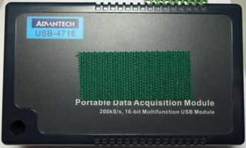
3. 系統開發 – 系統執行步驟(訊號擷取)
Advantech-USB-4716 規格
型號 | Advantech-USB-4716
Channels | 16 SE/8 Diff
Resolution | 16 bits
Unipolar Input (V) | 0 ~ 10, 0 ~ 5, 0 ~ 2.5, 0 ~ 1.25
Bipolar Inputs (V) | ±10, ±5, ±2.5, ±1.25, ±0.625
Bus | USB 2.0
A/D 轉換器

Slide 30
3. 系統開發 – 系統執行步驟(特徵計算)
訊號擷取、濾波與特徵計算
特徵計算
Notes:
Step1：將ISU所擷取到之振動訊號、電流訊號、取樣率、主軸轉速等資料輸入至函數中。
Step2：應用db3階之小波濾波進行雜訊去除，如式(2-3)。
Step3：應用快速傅立葉轉換計算能量頻譜，供計算倍頻特徵使用。
Step4：計算倍頻特徵，如式(2-5)、(2-6)。
Step5：計算時域特徵，如式(2-7)~(2-15)。
Step6：計算小波包分解特徵，如圖2-29。
Step7：返回特徵值。

Slide 31
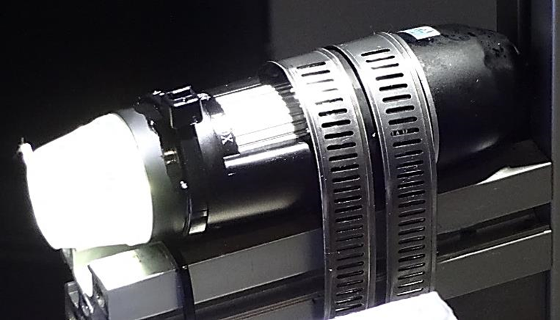
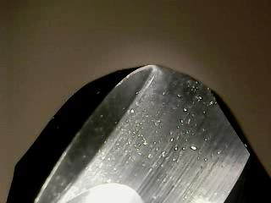
3. 系統開發 – 系統執行步驟(影像擷取)
顯微攝影機規格
型號 | USB-Digital Microscope
放大倍率 | 1~500倍
影像解析度 | 1600 x 1200
傳輸介面 | USB 2.0
光源 | 可調整式環形光
Notes:
本研究使用CCD為USB-Digital Microscope，
此CCD有價格低廉、解析度高、具主動式光源環形光源等優點，

Slide 32
3. 系統開發 – 系統執行步驟(磨耗計算)
影像前處理與磨耗計算
磨耗計算流程
Notes:
Step1：將CCD所擷取到之影像輸入至影像處理軟體中，本研究使用的影像處理軟體為PhotoImpact 12。

Slide 33
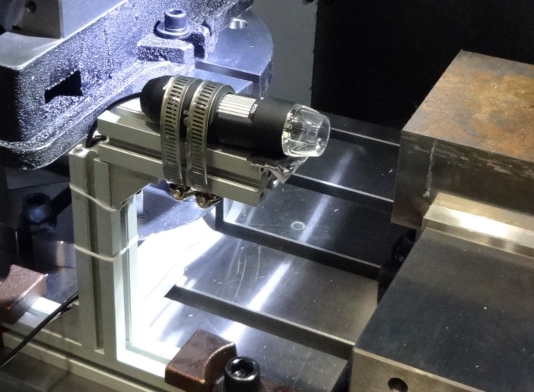
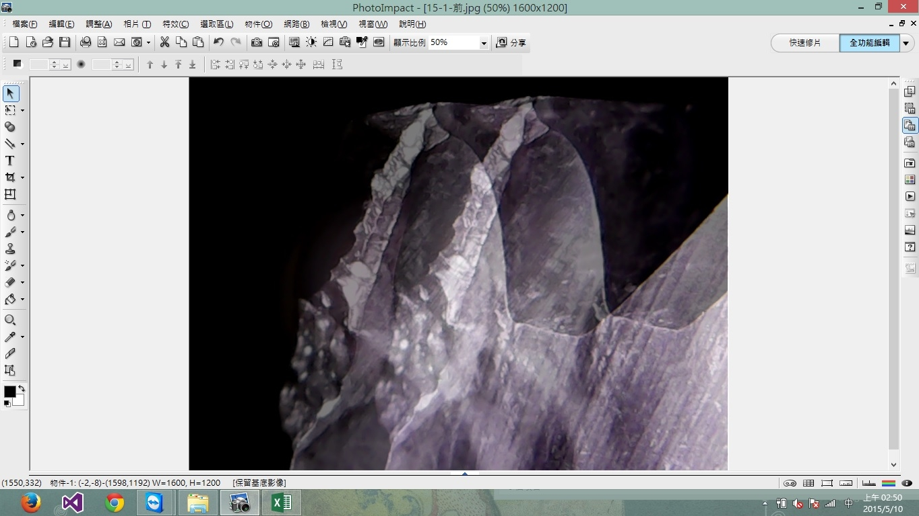
3. 系統開發 – 系統執行步驟(磨耗計算)
1mm
321.0 px
1mm
量刀時拍攝兩張照片
兩張照片Y軸相距1mm
計算兩張照片位移畫素
(實際位距離)/(畫素位移距離)
即可得到比例尺
1px = 0.00311mm
Notes:
Step2：將擷取的兩張影像疊合，計算出兩張影像的位移畫素，
最後將實際距離1mm除以位移畫素即可得到比例尺。

Slide 34
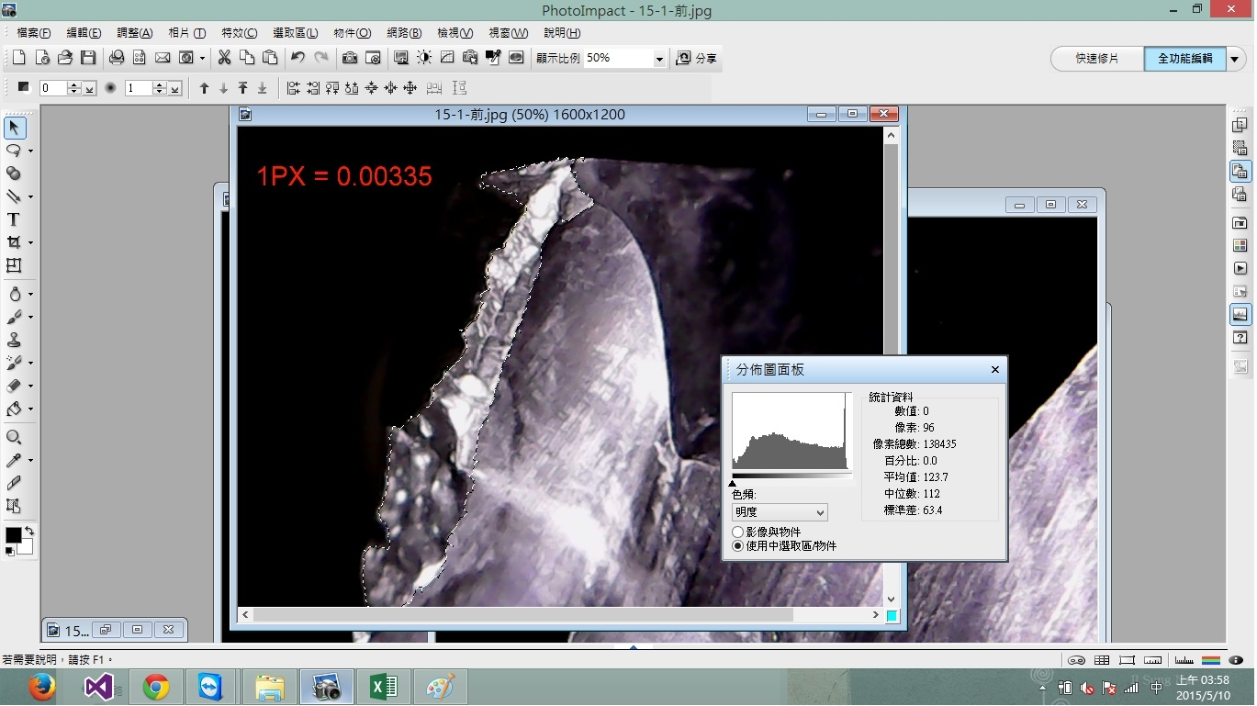
3. 系統開發 – 系統執行步驟(磨耗計算)
選取磨耗區域
取得選取總畫素
Notes:
應用影像處理軟體的分佈圖面板之功能，取得選取的磨耗區域之畫素總數，
將磨耗面積總畫素乘上比例尺及可以得到實際磨耗面積

Slide 35
4. 實驗分析
實驗分析

Slide 36
4. 實驗分析 – 實驗設計(ISU裝置)
訊號擷取架構
訊號擷取架構圖

Slide 37
4. 實驗分析 – 實驗設計(ISU裝置)
ISU放置為機台左後方電氣箱旁之平台上
ISU放置位置

Slide 38
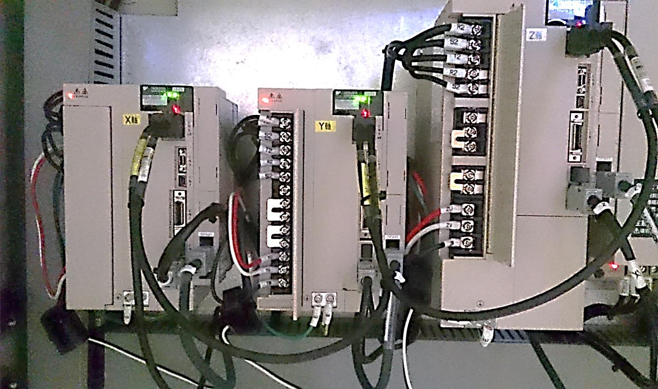
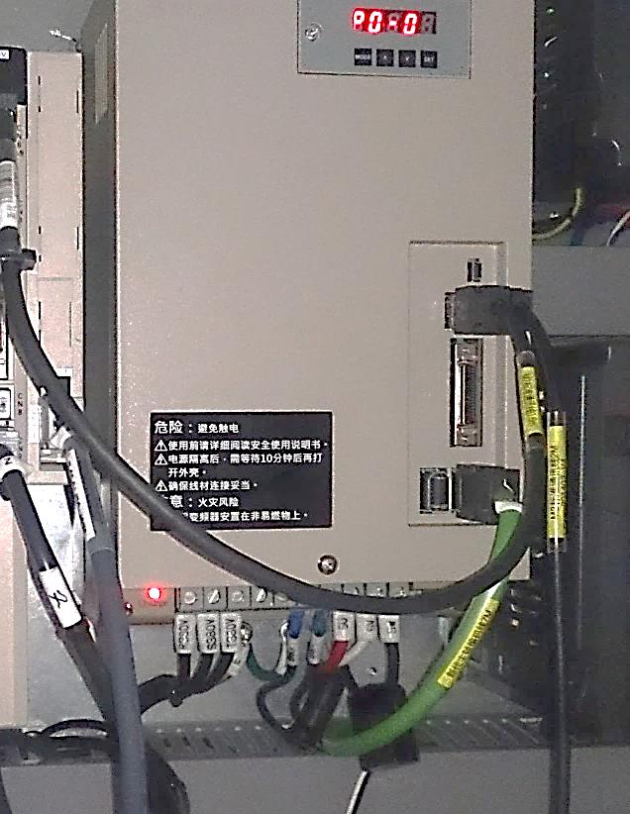
4. 實驗分析 – 實驗設計(感測器裝置)
本研究在硬體架構部分
電流資料收集上：使用TU12P-RC5電流傳感器以擷取主軸與X軸馬達的電流值。
Z軸
主軸
X軸
Y軸
主軸夾頭(S9)
Notes:
TU12P-RC5電流傳感器有多種量測範圍的規格，
為使量測到數據更精確，量測範圍階根據各軸向驅動器的額定電流來搭配選擇。
電流傳感器於主軸上配置量測範圍為0~25A，
於X軸上配置量測範圍為0~15A，

Slide 39
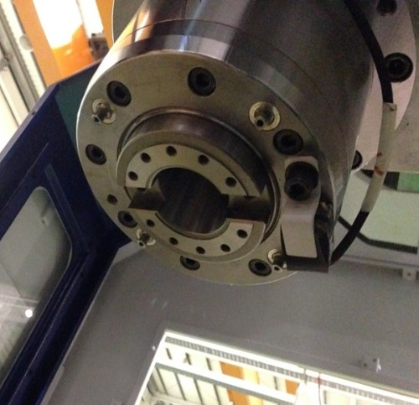
4. 實驗分析 – 實驗設計(感測器裝置)
本研究在硬體架構部分
振動資料收集上：使用Micromachined Accelerometer MMA7361加速規以擷取主軸(S9)位置的振動值。
感測器配置圖
主軸夾頭(S9)

Slide 40
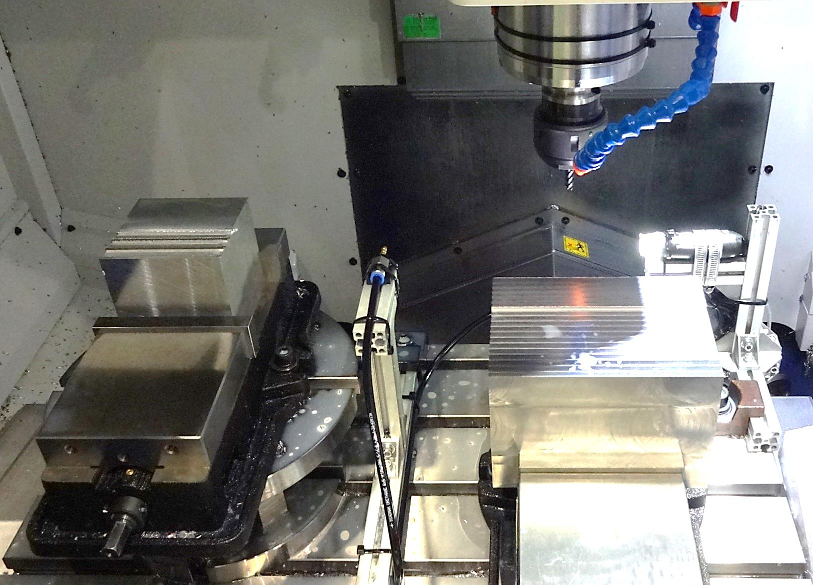
4. 實驗分析 – 實驗設計(加工條件)
刀具磨耗實驗擺設位置
鋁材
吹氣設備
CCD
鋼材
銑刀磨耗實驗擺設位置
Notes:
工件與顯微攝影機(CCD)的擺設架構
擷取影像裝置無防水功能，須加上防水布的保護，
因此除了擷取影像前須防水布拿下外，
其與步驟階使用自動化完成。

Slide 41
4. 實驗分析 – 實驗設計(加工條件)
工件材質與刀具選擇
1. 選用常使用的6061鋁合金與S45C中碳鋼。6061鋁合金為廣泛用於航太、自行車架及組件等；S45C中碳鋼的碳含量為0.3%~0.6%之間，廣泛用於機械零件、構造用鋼等。
2. 在刀具選擇上：使用鎢鋼四刃端銑刀，刀具規格如下。
銑刀規格

Slide 42
4. 實驗分析 – 實驗設計(加工條件)
6061鋁材
因為鋁塊硬度較低，藉由磨刀完後切削一道鋁件。
S45C鋼材
由於切削鐵塊的時候鐵塊硬度較高，因此刀具一直處於破壞階段。
4
3
7
6
2
5
4
1
3
切寬：10mm
切深：3mm
每道間隔：5mm
2
切寬：8mm
切深：3mm
1
鋁材
鐵材
Notes:
鋁材的切削方式，每次切削一道做為一次磨刀切削，
每道以切寬10mm，間格5mm的方式切削。
此切削方式有助於切削後的量測如每道的表面粗糙度與每道的寬度變化。
鐵材的切削方式，每次切削六道做為一次磨刀切削，
每道以切寬8mm的方式切削。
切削鐵材可以加速刀具磨耗，使刀具磨耗實驗速度加快。

Slide 43
4. 實驗分析 – 實驗設計(加工條件)
實驗參數表
加工參數 | 材料 | 主軸轉速(RPM) | 進給速率(mm/min) | 實驗次數
1 | 鋁合金6061、中碳鋼S45C | 5000 | 400 | 5
2
 |  | 5000 | 200 | 3
3 |  | 5000 | 100 | 3
4 |  | 2500 | 400 | 3
5 |  | 2500 | 200 | 3
6 |  | 2500 | 100 | 3
實驗參數
Notes:
在加工參數設計上，本研究為使刀具磨耗的推估能應用在多種的加工參數上，
因此，採用主軸轉速5000RPM及2500RPM，
配合三種進給速率分別為400、200、100的方式進行實驗

Slide 44
4. 實驗分析 – 實驗結果分析(實驗說明)
Step 1
磨耗實驗開始，將全新的刀具擷取影像與加工一道的鋁材，蒐集以上加工數據作為比較的基礎。
Step 2
進入刀具磨耗實驗的階段，以切削6道的鐵材及1道的鋁材，後進行刀具影像擷取，蒐集以上的加工數據做為刀具磨耗分析使用。
Step 3
判斷刀具磨耗程度是否到達損壞，如未到達則回到Step2直到刀具磨損總面積超過2.8mm²。
Step 4
20把刀分別依照表4-1之實驗條件，依順序執行加工步驟Step1~Step4。
Notes:
本研究共使用了20把刀具，實驗步驟如下：

Slide 45
4. 實驗分析 – 實驗結果分析(刀具磨耗實驗)
特徵選取、模型建立及推估磨耗
刀具磨耗推估
Notes:
Step1：將計算完成的感測訊號特徵與刀具磨耗量輸入致函數之中。
Step2：選取一感測特徵並計算其與刀具磨耗之相關係數，
係數若滿足大於0.5或小於-0.5之條件則成立，若未滿足則重新回到特徵選取，
改選下一個特徵值重新計算，直到特徵值被挑選完。
Step3：將所選取之感測特徵與刀具磨耗應用類神經網路及複迴歸建立預測模型，
若模型滿足收斂條件則進行下一個步驟，若未滿足則回到Setp2。
Step4：根據已建立之模型，使用感測特徵預測刀具磨耗程度。

Slide 46
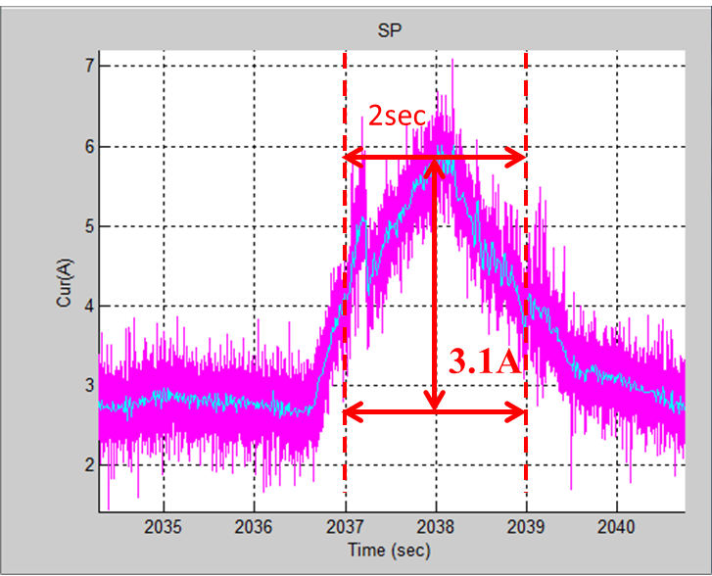
4. 實驗分析 – 實驗結果分析(刀具磨耗實驗)
Step 1：感測資料取得(Data Collection)
工具機於加工過程中，刀具與工件接觸的切削方式，將使得驅動各軸的電流及振動的改變。
Step 2：資料前處理(Data Preprocessing)
本研究將蒐集到之原始資料與加工動作同步，並依照加工動切割分類，並應用小波濾波之db3進行雜訊去除。
紫色：為濾波 藍色：濾波
Notes:
本研究共使用了20把刀具，實驗步驟如下：

Slide 47
4. 實驗分析 – 實驗結果分析(刀具磨耗實驗)
Step3：特徵計算(Feature Calculation)
No. | 項目 | No. | 項目 | No. | 項目
1 | 振動1/4倍頻 | 16 | 振動小波轉換第2層 | 31 | 電流平均值
2 | 振動1/2倍頻 | 17 | 振動小波轉換第3層 | 32 | 電流最大值
3 | 振動1倍頻 | 18 | 振動小波轉換第4層 | 33 | 電流最小值
4 | 振動2倍頻 | 19 | 振動小波轉換第8層 | 34 | 電流峰對峰值
5 | 振動3倍頻 | 20 | 振動小波轉換第11層 | 35 | 電流小波轉換第1層
6 | 振動標準差 | 21 | 電流1/4倍頻 | 36 | 電流小波轉換第2層
7 | 振動偏態係數 | 22 | 電流1/2倍頻 | 37 | 電流小波轉換第3層
8 | 振動峰態係數 | 23 | 電流1倍頻 | 38 | 電流小波轉換第4層
9 | 振動波峰因子 | 24 | 電流2倍頻 | 39 | 電流小波轉換第8層
10 | 振動均方根值 | 25 | 電流3倍頻 | 40 | 電流小波轉換第11層
11 | 振動平均值 | 26 | 電流標準差 | 41 | 主軸轉速
12 | 振動最大值 | 27 | 電流偏態係數 | 42 | 進給速率
13 | 振動最小值 | 28 | 電流峰態係數 | 43 | 切削寬度
14 | 振動峰對峰值 | 29 | 電流波峰因子
15 | 振動小波轉換第1層 | 30 | 電流均方根值
Notes:
本研究共使用了20把刀具，實驗步驟如下：

Slide 48
4. 實驗分析 – 實驗結果分析(刀具磨耗實驗)
Step 4：特徵選取(Feature Selection)
1.主軸電流及振動計算相關係數後，發現1x倍頻特徵及2x倍頻特徵方面，電流與振動兩者呈現相反現象，使用主電流的均方根值、1x倍頻特徵及2x倍頻特徵與振動1x倍頻特徵及2x倍頻特徵，作為輸入條件。
2. X軸電流使用相關性較高的電流偏態係數、電流均方根值、電流最大值、電流最小值、電流小波轉換第1層等特徵作為關鍵特徵。
特徵名稱 | 電流No.1 | 振動No.1 | 電流No.2 | 振動No.2 | 電流No.3 | 振動No.3 | 電流No.4 | 振動No.4 | 電流No.5 | 振動No.5
1x倍頻 | 0.56 | -0.66 | 0.32 | -0.17 | 0.45 | -0.62 | -0.01 | 0.17 | 0.55 | -0.62
2x倍頻 | 0.23 | -0.53 | 0.26 | -0.73 | -0.77 | 0.12 | -0.19 | 0.01 | 0.03 | -0.52
均方根值 | 0.98 | -0.52 | 0.98 | -0.61 | 0.96 | -0.66 | 0.96 | 0.24 | 0.96 | -0.74
與刀具磨耗計算相關係數
Notes:
本研究共使用了20把刀具，實驗步驟如下：

Slide 49
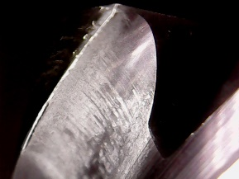
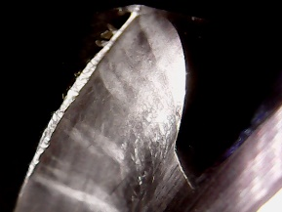
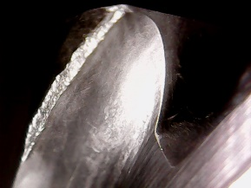
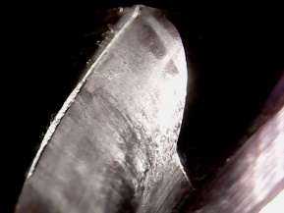
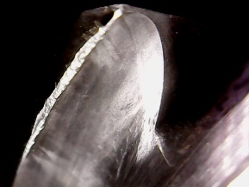
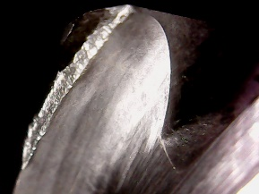
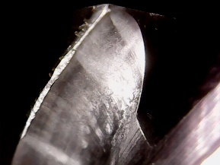
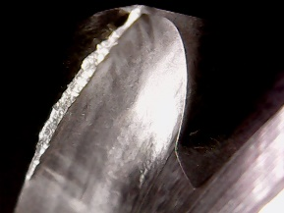
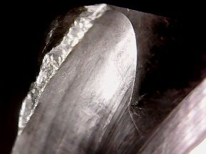
4. 實驗分析 – 實驗結果分析(刀具磨耗實驗)
Step 5：影像取得 (Image Collection)
於工具機上裝設顯微攝影機，並於加工時擷取刀具的影像。
Step 6：磨耗值計算(Wear Calculation)、磨耗值計算(Wear Calculation)
9
8
1
4
7
7
6
5
2
5
8
4
3
2
1
3
6
9
Notes:
於加工過程中，會因為接觸摩擦、高溫、化學反應等因素造成刀具磨損，
因此，本實驗於工具機上裝設顯微攝影機，並於加工時擷取刀具的影像，
刀具而所擷取到之影像經由ISU儲存。

Slide 50
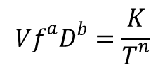
4. 實驗分析 – 實驗結果分析(刀具磨耗實驗)
Step 7：推估模型建立(Model Creation)
計算加權並與所挑選之關鍵特徵作為預測模型之輸入。
$$Vf^{a}D^{b}=\frac{K}{T^{n}}$$
Input X | 電流均方根值 | 振動1倍頻特徵 | 振動2倍頻特徵
 | 加權值 | 電流1倍頻特徵 | 電流2倍頻特徵
Output Y | 刀具實際磨耗量
T = time、
V =切削數率、
f = 進給速率、
D = 切削深度，
其中n=0.25、a=0.77、b=1。
輸入條件表-主軸
加工參數. | 主軸轉速 | 進給速率 | 切削深度 | 加權值
1 | 5000(RPM) | 400(mm/min) | 8(mm) | 0.0530
2 | 5000(RPM) | 200(mm/min) | 8(mm) | 0.0606
3 | 5000(RPM) | 100(mm/min) | 8(mm) | 0.0692
4 | 2500(RPM) | 400(mm/min) | 8(mm) | 0.0630
5 | 2500(RPM) | 200(mm/min) | 8(mm) | 0.0720
6 | 2500(RPM) | 100(mm/min) | 8(mm) | 0.0823
Input X | 電流均方根值 | 電流偏態係數 | 電流最大值
 | 加權值 | 電流最小值 | 電流小波轉換第1層
Output Y | 刀具實際磨耗量
輸入條件表-X軸
Notes:
本研究共設計6種加工參數，實驗刀具總計20把，其中主軸轉速、
進給速率、切削深度應用泰勒氏刀具壽命公式，
代入後所求得其加權值，並以加權值作為推估模型的輸入條件之一。

Slide 51
4. 實驗分析 – 實驗結果分析(結果分析)
僅使用加工參數1~6作為預測資料
加工參數 | 輸入條件 | 工件材質 | 建模方式 | 誤差值MAPE(%)/面積(mm²)
1、 2、 3、 4、 5、 6 | 主軸 | 鐵 | 類神經 | 20.8(%) / 0.0924 (mm²)
 |  |  | 複迴歸 | 39.3(%) / 0.1545 (mm²)
 |  | 鋁 | 類神經 | 24.3(%) / 0.1277 (mm²)
 |  |  | 複迴歸 | 45.1(%) / 0.1903 (mm²)
 | X軸 | 鐵 | 類神經 | 18.6(%) / 0.0946 (mm²)
 |  |  | 複迴歸 | 43.2(%) / 0.1738 (mm²)
 |  | 鋁 | 類神經 | 19.2(%) / 0.0924 (mm²)
 |  |  | 複迴歸 | 46.2(%) / 0.2007 (mm²)
主軸-鐵
主軸-鋁
推估結果-加工參數1~6條件表
X軸-鐵
X軸-鋁
Notes:
使用Step8所訓練出來的類神經網路及複迴歸之模型，以預測出刀具的磨耗量。
本實驗分別比較使用一個加工條件及多個加工條件，

Slide 52
4. 實驗分析 – 實驗結果分析(結果分析)
僅使用加工參數1~3作為預測資料
加工參數 | 輸入條件 | 工件材質 | 建模方式 | 誤差值MAPE(%)/面積(mm²)
1、 2、 3 | 主軸 | 鐵 | 類神經 | 12.1(%) / 0.0689 (mm²)
 |  |  | 複迴歸 | 21.4(%) / 0.1395 (mm²)
 |  | 鋁 | 類神經 | 20.8(%) / 0.1371 (mm²)
 |  |  | 複迴歸 | 25.4(%) / 0.1647 (mm²)
 | X軸 | 鐵 | 類神經 | 14.5(%) /0.0994 (mm²)
 |  |  | 複迴歸 | 37.0(%) / 0.2229 (mm²)
 |  | 鋁 | 類神經 | 20.0(%) /0.1057 (mm²)
 |  |  | 複迴歸 | 51.3(%) /0.2317 (mm²)
主軸-鐵
主軸-鋁
推估結果-加工參數1~3條件表
X軸-鐵
X軸-鋁
Notes:
使用Step8所訓練出來的類神經網路及複迴歸之模型，以預測出刀具的磨耗量。
本實驗分別比較使用一個加工條件及多個加工條件，

Slide 53
4. 實驗分析 – 實驗結果分析(結果分析)
僅使用加工參數1作為預測資料
加工參數 | 輸入條件 | 工件材質 | 建模方式 | 誤差值MAPE(%)/面積(mm²)
1 | 主軸 | 鐵 | 類神經 | 6.4(%) / 0.0340 (mm²)
 |  |  | 複迴歸 | 11.6(%) / 0.0656 (mm²)
 |  | 鋁 | 類神經 | 7.9(%) / 0.0479(mm²)
 |  |  | 複迴歸 | 12.5(%) / 0.0668(mm²)
 | X軸 | 鐵 | 類神經 | 9.1(%) / 0.0563(mm²)
 |  |  | 複迴歸 | 18.7(%) / 0.1989(mm²)
 |  | 鋁 | 類神經 | 5.8(%) / 0.0353(mm²)
 |  |  | 複迴歸 | 9.6(%) / 0.0514(mm²)
主軸-鐵
主軸-鋁
推估結果-加工參數1條件表
X軸-鐵
X軸-鋁
Notes:
使用Step8所訓練出來的類神經網路及複迴歸之模型，以預測出刀具的磨耗量。
本實驗分別比較使用一個加工條件及多個加工條件，

Slide 54
4. 實驗分析 – 實驗結果分析(結果分析)
類神經網路與複迴歸之分析比較
類神經網路在各個條件的預測準確度皆比複迴歸來的較佳。
類神經網路與複迴歸誤差比較
Notes:
根據實驗結果比較類神經網路及複迴歸兩者於平均絕對誤差方面，
可發現類神經網路均小於複迴歸，
而複迴歸於多加工參數的預測上平均絕對誤差皆大於20%以上，甚至多達51.3%。
因此往後的比較將針對類神經網路作分析比較。當僅使用加工參數1作為實驗資料時，
因加工參數為固定，所以預測平均絕對誤差相對於，
使用加工參數1~3及1~6的數據來的較佳。

Slide 55
4. 實驗分析 – 實驗結果分析(結果分析)
切削鐵件與鋁件之分析比較(類神經網路)
切削鐵件應用主軸訊號準度較佳；切削鋁件應用X軸訊號準度較佳。
切削鐵件誤差值
切削鋁件誤差值
Notes:
在切削鐵件方面，使用主軸訊號特徵較使用X軸訊號特徵作為輸入條件，
其預測誤差較佳，
切削鋁件方面，則與切削鐵件相反，
使用X訊號特徵作為輸入條件，其預測誤差較佳，
推測本實驗因切削鐵件為8mm，而鋁件為10mm且每到切削有間隔，
是否為本因素所造成的，需要往後的實驗驗證1

Slide 56
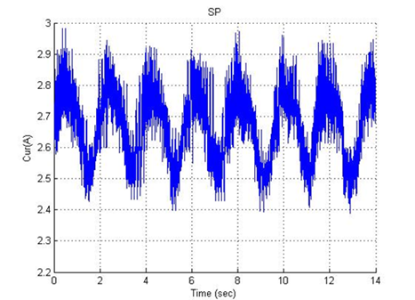

4. 實驗分析 – 實驗結果分析(結果分析)
使用加工參數1~6主軸與X軸之分析比較
主軸於不同轉速時，會有不同的電流特性，因此在多種的加工參數下，使用X軸電流訊號的預測準度較佳。
主軸5000 RPM空轉時之電流值
使用加工參數1~6主軸與X軸比較
主軸2000 RPM空轉時之電流值
Notes:
本研究於分析數據時發現主軸於各轉速數且空轉時電流皆不同，
電流耗用約2.7A上下變動0.2A左右。
電流於60秒內有逐漸下降的趨勢，
因此如使用主軸電流訊號作為推估刀具磨耗的輸入條件，
主軸轉速在加工參數中如有變化，
預測結果則易受到主軸馬達本身的運轉特性所影響。
所以，本研究中使用加工參數1~6的實驗中，
X軸的誤差於切削鐵及鋁方面皆較主軸來的較佳。

Slide 57
4. 實驗分析 – 實驗結果分析(結果分析)
與之前研究之比較
比較前兩屆的研究成果與方法。
比較 | 謝[12] | 柯[13] | 本研究
資料收集裝置 | 未整合 | 整合1台 A/D轉換器及4個感測器(2振動，1電流、1溫度) | 整合3台 A/D轉換器及37個感測器(7個振動，4個電流、26個溫度)
特徵挑選 | NSGA-II | NSGA-II、相關係數 | 相關係數
預測方法 | 倒傳遞類神經網路(BPNN)模型 | 倒傳遞類神經網路(BPNN)模型 | 倒傳遞類神經網路(BPNN)模型
量測方法 | 磨耗寬度 | 磨耗寬度 | 磨耗面積
實驗條件 | 6 | 5 | 12
刀數/條件 | 1 | 1 | 3
預測誤差 | 22.6% | 16% | 鐵18.6%、鋁19.2%
使用加工參數1~6主軸與X軸比較

Slide 58
5. 結論 – 比較
結論

Slide 59
5. 結論 – 1
在感測資料擷取上
本研究開發的智慧感測單元，可擷取到各軸馬達電流、機台振動、機台溫度等資料，而本研究整合資料擷取模組的硬體與軟體於一裝置內，使得ISU有安裝方便、應用彈性度高、機動性強等功能。
在刀具量測上
透過USB顯微攝影機，建立離線與線上兩種量測型態，擷取刀具的磨耗影像以計算出刀具磨耗量。
在特徵分析與選取上
透過感測訊號並經由ISU擷取後，將資料轉換成時域、頻域與時頻域之各種候選特徵值，再經由相關係數的計算，挑選出正確率較高的關鍵特徵。

Slide 60
5. 結論 – 2
在刀具磨耗推估上
使用倒傳遞類神經網路及複迴歸分析建立預測模型，使用兩者所建立出的模型來推估刀具的磨耗量。
在切削鐵件的磨耗推估上
使用類神經網路所建立的預測模型之平均絕對誤差為18.6%，優於複迴歸所建立的預測模型之平均絕對誤差43.2%。
在切削鋁件的磨耗推估上
使用類神經網路所建立的預測模型之平均絕對誤差為19.2%，優於複迴歸所建立的預測模型之平均絕對誤差46.2%。

Slide 61
5. 結論 – 未來研究方向
未來研究中，仍有下列研究方向
1. 本研究所開發的智慧感測單元ISU在體積上如能更加縮小，對於裝置空間將能更有；在功能上可再開發精簡版ISU，提供特定功能，如刀具偵測等，可進一步降低成本。
2. 本研究所推估出的刀具磨耗量僅為刀具磨損面積，未來可增加磨耗面積對加工件之精度影響的推估，並對控制器進行線上補償，將加工精度進一步提升。
3.在關鍵特徵挑選上，本研究使用相關係數作為選取依據，未來可增加多種的特徵挑選方式，如NSGAII或其他智慧型方法，以增加特徵挑選的準確性。
4.目前本研究為離線使用，若能將刀具狀態的監控以網頁方式呈現的話，必定能增加使用上的便利性與即時性。

Slide 62
6. 參考文獻
[1] 行政院主計處，2015，第065號，國情統計通報。
[2] 工業技術研究院，2014，工具機技術現況與發展趨勢。
[3] 林順清，1998，工具機刀具磨耗現象之探討，國立中興大學機械工程研究所碩士論文。
[4] G. F. Wang, Z. W. Guo and L. Qian, “Tool wear prediction considering uncovered data based on partial least square regression,” Journal of Mechanical Science and Technology, Vol 28 , pp. 317-322, 2014.
[5] 李政育，2011，刀具狀態移轉之電流特徵選取法，國立高雄第一科技大學系統資訊與控制研究所碩士論文。
[6] T. H. Miguel and R. D. Carlos, “FPGA-Based Fused Smart- Sensor for Tool- Wear Area Quantitative Estimation in CNC Machine Inserts” Sensors 2010, Vol. 10, pp. 3373-3388.
[7] 田仲凱，2011，車削刀具磨耗偵測之聲射訊號產生模型建立與分析，中興大學機械工程研究所碩士論文。

Slide 63
6. 參考文獻
[8] P. Kulandaivelu and P. S. Kumar, “Investigate the Crater Wear Monitoring of Single Point Cutting Tool Using Adaptive Neuro Fuzzy Inference System,” Journal of Applied Science and Engineering, Vol. 15, No. 3, pp. 265-274, 2012.
[9] 郭憲宗，1991，以影像處理法檢測刀具磨耗之研究，國立交通大學機械工程研究所碩士論文。
[10] 鄭惟仁，2010，機器視覺系統運用於刀具磨耗檢測之研究，國立勤益科技大學機械工程研究所碩士論文。
[11] J. Jurkovic, M. Korosec and J. Kopac, “New approach in tool wear measuring technique using CCD vision system,” International Journal of Machine Tools & Manufacture 45, pp. 1023-1030, 2005.
[12] 謝旻翰，2013，具智慧型特徵選取之刀具剩餘壽命推估機制，國立高雄第一科技大學系統資訊與控制研究所碩士論文。
[13] 柯哲楷，2014，開發一工具機刀狀態之分析工具，國立高雄第一科技大學電機工程研究所碩士論文。

Slide 64
Q/A
Notes:
最小化

Slide 65
4. 實驗分析 – 實驗結果分析(結果分析)
使用加工參數1~6主軸與X軸之分析比較
Notes:
本研究於分析數據時發現主軸於各轉速數且空轉時電流皆不同，
電流耗用約2.7A上下變動0.2A左右。
電流於60秒內有逐漸下降的趨勢，
因此如使用主軸電流訊號作為推估刀具磨耗的輸入條件，
主軸轉速在加工參數中如有變化，
預測結果則易受到主軸馬達本身的運轉特性所影響。
所以，本研究中使用加工參數1~6的實驗中，
X軸的誤差於切削鐵及鋁方面皆較主軸來的較佳。

Slide 66

4. 實驗分析 – 實驗結果分析(結果分析)
Step 1
Step 3
Step 2
Step 4
Step 5
Notes:
本研究於分析數據時發現主軸於各轉速數且空轉時電流皆不同，
電流耗用約2.7A上下變動0.2A左右。
電流於60秒內有逐漸下降的趨勢，
因此如使用主軸電流訊號作為推估刀具磨耗的輸入條件，
主軸轉速在加工參數中如有變化，
預測結果則易受到主軸馬達本身的運轉特性所影響。
所以，本研究中使用加工參數1~6的實驗中，
X軸的誤差於切削鐵及鋁方面皆較主軸來的較佳。

